Slide 1
Questionário digital - BÁSICO -

Slide 2
Apresentação
Questionário digital
Objetivo:
Apresentar aos docentes a criar seu banco de questões e aplicá-las em questionários digitais para facilitar o acompanhamento do desenvolvimento dos alunos pelos relatórios analíticos.
Os questionários podem ser associados em atividades avaliativas e não avaliativas.

Slide 3
Agenda
Duração: 2h
Ambientação do Questionário Digital
Questões – Definição da estrutura de pastas e criação utilizando a configuração padrão
Questionários – Definição da estrutura de pastas e criação utilizando a configuração padrão
Questionários – Como disponibilizá-los no SIGA?
Encerrando um questionário
Relatórios analíticos

Slide 4
Avaliação continuada
Desvio do percurso
Percurso de Aprendizagem
Exercícios Semanais
Prova Bimestral

Slide 5
Com a utilização do
questionário digital é possível
tornar a avaliação continuada praticável e eficaz...

Slide 6
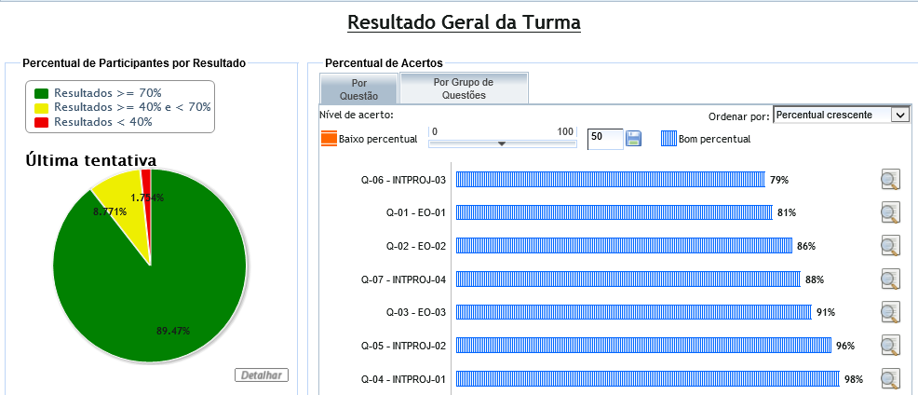
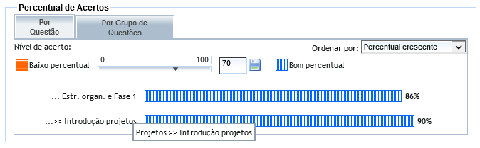
Como praticá-la?
Pela análise dos relatórios analíticos (quantitativo)

Slide 7
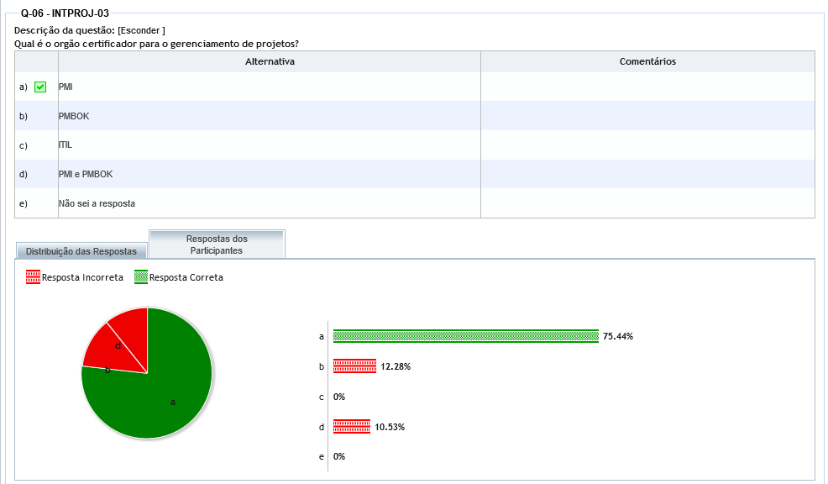
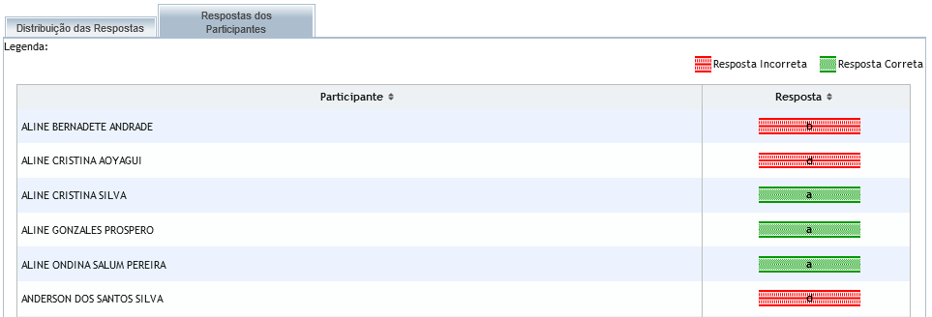
Como praticá-la?
.... ou análise individual
Feedback para os alunos, em sala (10 minutos iniciais?!?)
Possibilita a análise pelos relatórios analíticos (quantitativo)
Muito bem! : )
PMBOK é metodologia a ser seguida em projetos, não o órgão.
Na verdade ITIL é uma biblioteca de melhores práticas pela área de tecnologia
Você está confundindo o órgão certificador com as metodologia a ser seguida em projetos.
Verifique suas anotações e/ou o material disponibilizado no SIGA da aula do dia xx/xx

Slide 8
O que deve ser feito para ter os relatórios disponíveis?
1.Montagem do questionário
2. Vincular o questionário em atividade avaliativa ou não e definir período
3. Realização do questionário pelos alunos
4. Análise dos relatórios analíticos

Slide 9
Questionário digital - Quais as suas funcionalidades? -

Slide 10
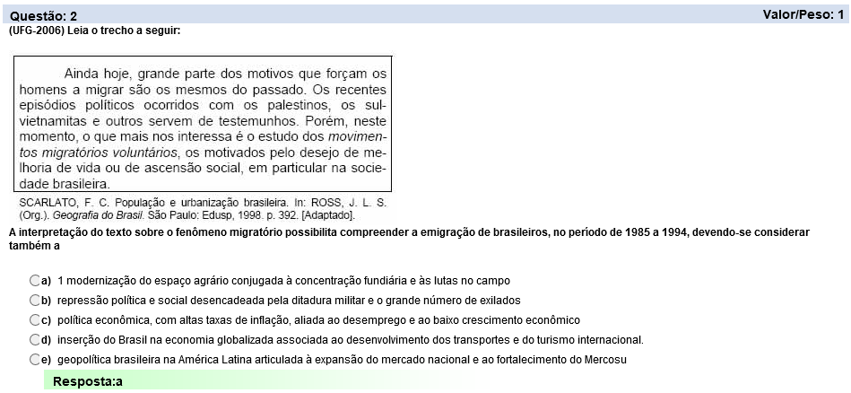
Inserir imagens e tabelas
Nos enunciados das questões
Pode ser um recorte de reportagem, imagem e etc...

Slide 11
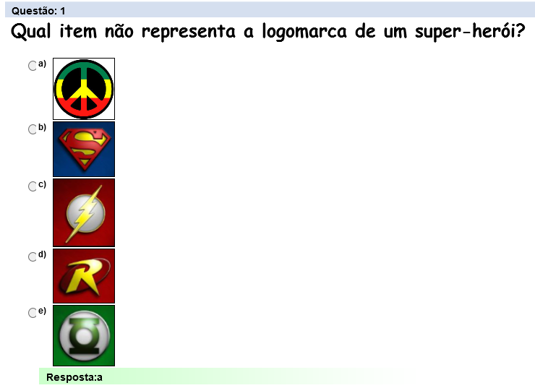
Inserir imagens e tabelas
E nas alternativas
Pode ser um recorte de reportagem, imagem e etc...

Slide 12
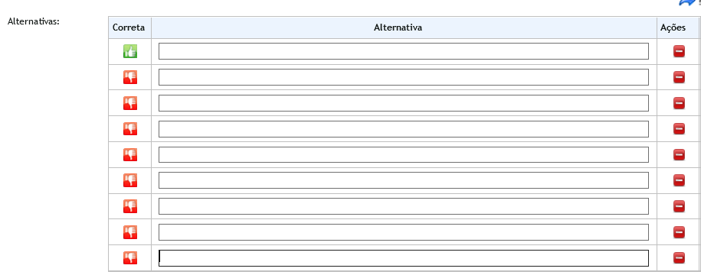
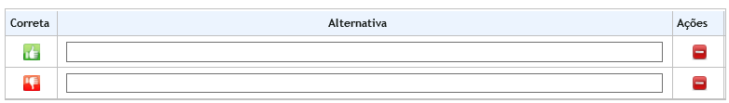
Questões de múltipla escolha
Número de alternativa flexível – possibilitando outras aplicações
Sim
Discordo totalmente
Não
Discordo
Nem concordo e nem discordo
Concordo
Concordo totalmente

Slide 13
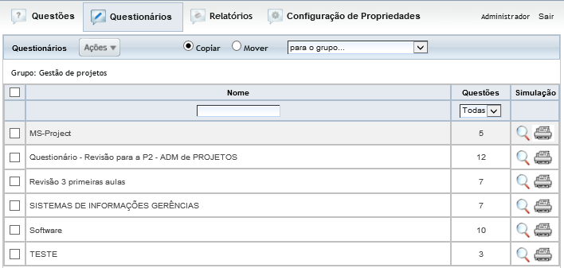
Simular o questionário
É possível realizar a simulação antes da aplicação
Gera arquivo
Simulação

Slide 14
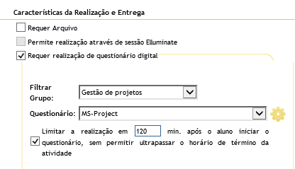
Limitar o tempo da realização
Determinar um período máximo para realizar o questionário.
Simulação

Slide 15
Relatórios analíticos (docente)
Possibilita a análise pelos relatórios analíticos (quantitativo)

Slide 16
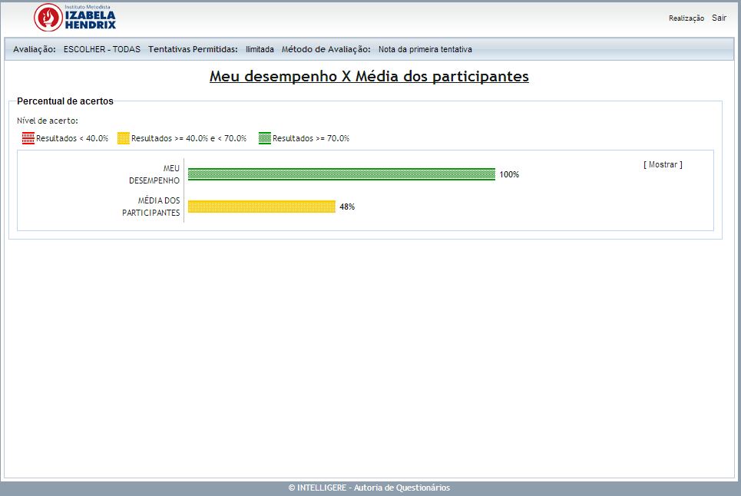
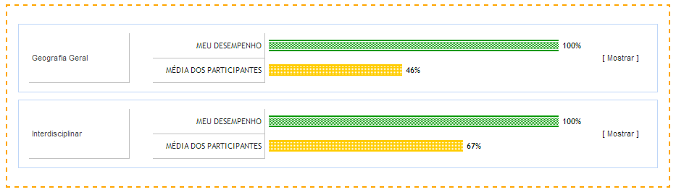
Relatórios analíticos (aluno)
clique
Relatório analítico - (visão aluno)
clique
Projeto – introdução
MS-Project

Slide 17
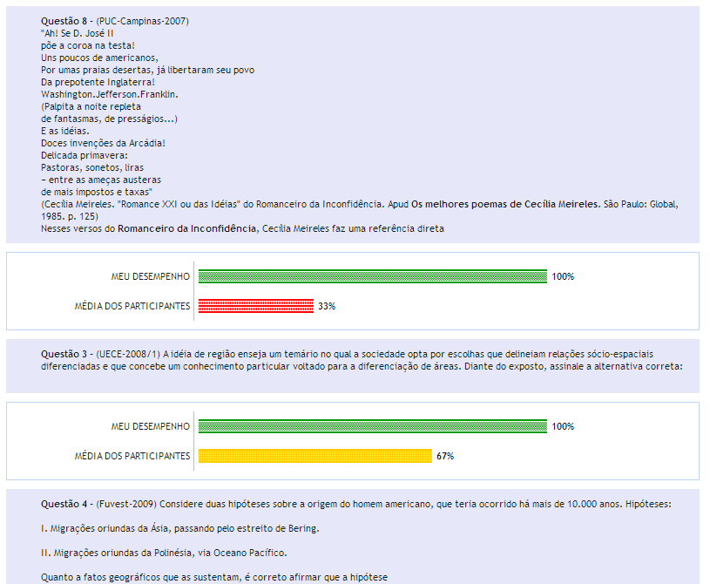
Relatórios analíticos (aluno)
Relatório analítico - (visão aluno)

Slide 18
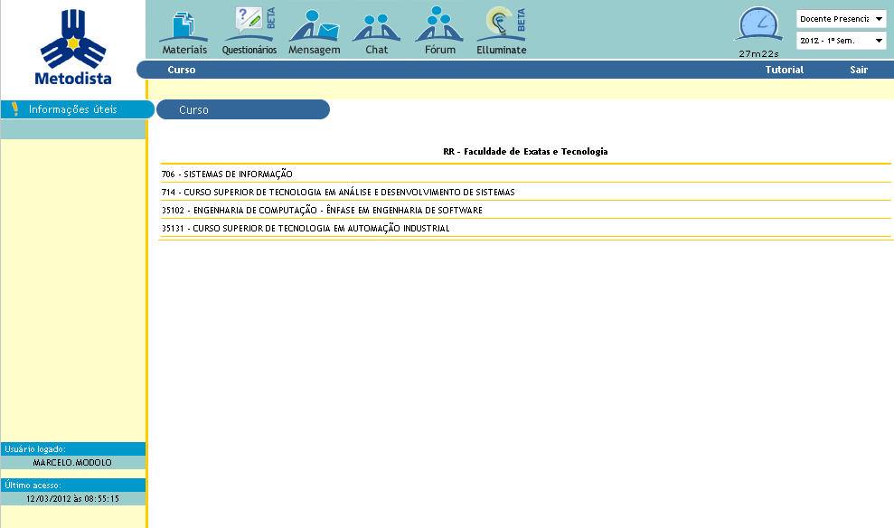

Acesso

Slide 19
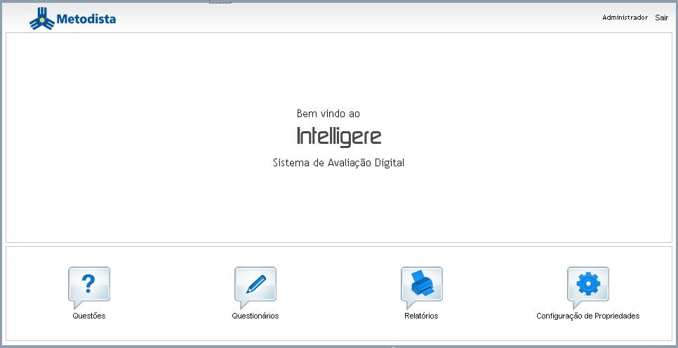
Ambientação
Define a estrutura do banco de questões e cria as questões
Define a estrutura dos questionários e os cria.
Relatórios analíticos dos questionários realizados
Define o comportamento padrão para as questões e questionários
Em desenvolvimento

Slide 20
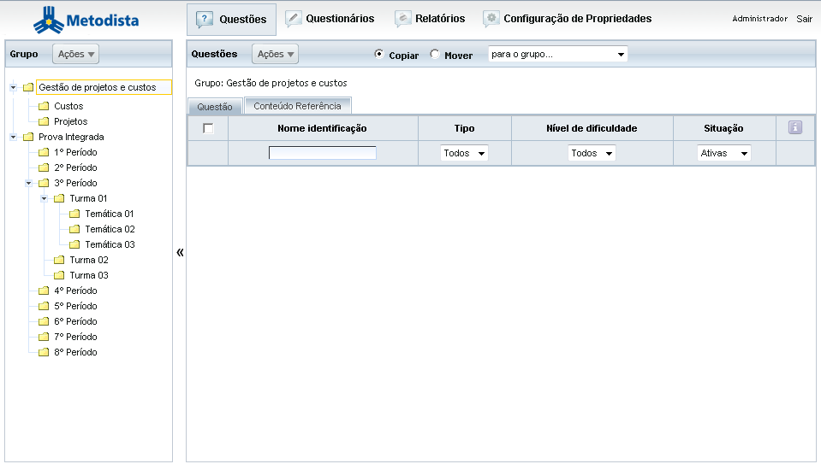
Ambientação - Questões
Edita a estrutura dos grupos e subgrupos
Cria, renomeia e exclui
Cria , altera status e exclui questões
Informa onde as questões estão ou serão armazenadas
Copia ou move as questões entre os grupos e subgrupos criados
Grupo
Subgrupo
Lista e gerencia as questões criadas

Slide 21
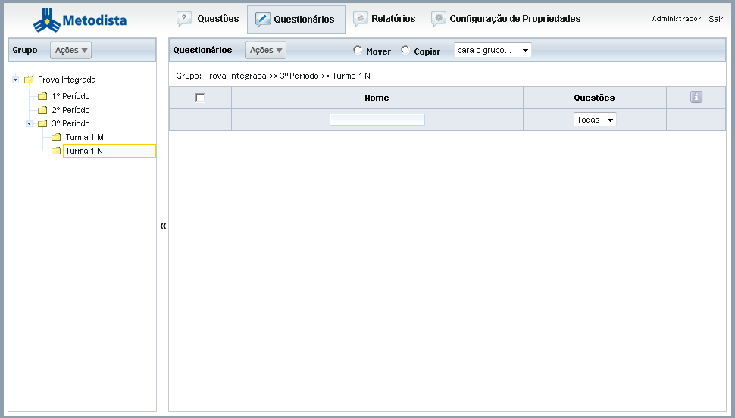
Ambientação - Questionário
Cria , atribuição das questões e exclui questionários
Edita a estrutura dos grupos e subgrupos
Cria, renomeia e exclui
Informa onde os questionários estão ou serão armazenados
Copia ou move os questionários entre os grupos e subgrupos criados
Grupo
Subgrupo
Lista e gerencia os questionários criados

Slide 22
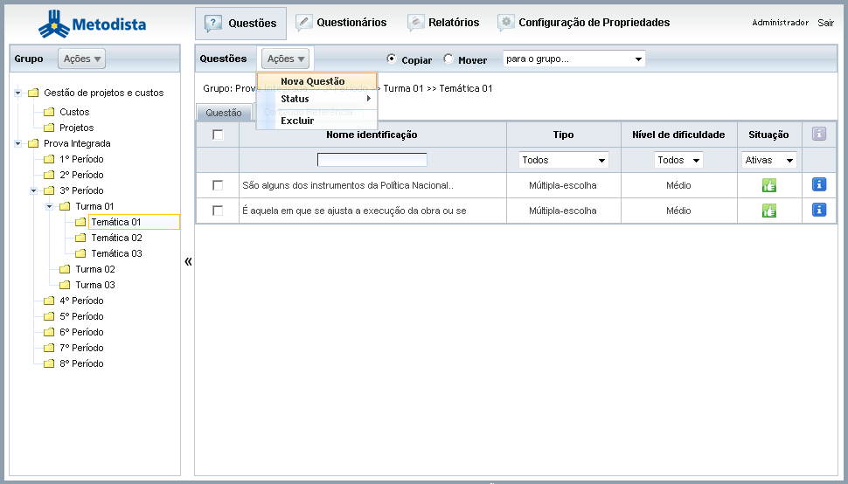

Questões - Criação
2
1
1 – Selecione o grupo ou subgrupo onde a questão será armazenada.
2 – No botão ações, clique na opção “Nova Questão”.

Slide 23
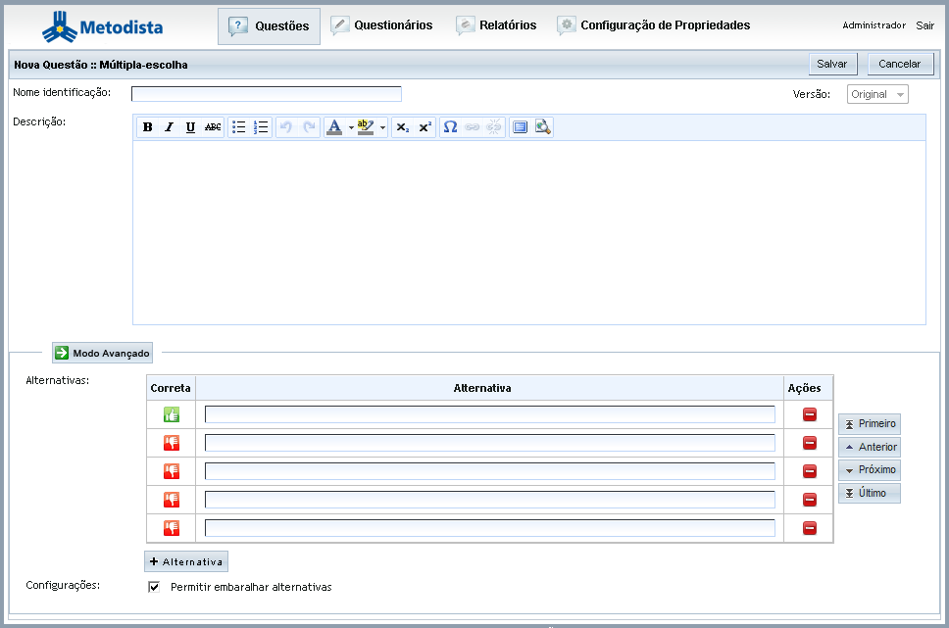

Questões - Criação
Campo que permite identificar a questão ao atribuí-la no questionário
3PNT1-GP01
Campo para preenchimento do enunciado da questão
Insere imagens
Preenchimento das alternativas. No 1º campo sempre a alternativa correta.
Informa alternativa correta
Embaralha as alternativas por padrão

Slide 24
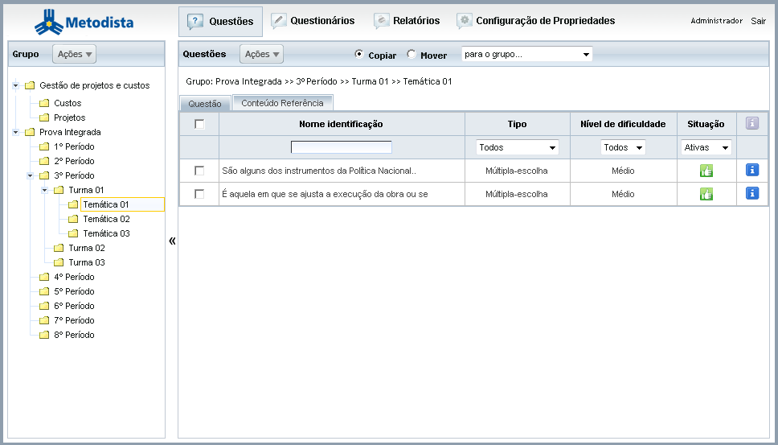
Questões - Criação
3PNT1-GP01
3PNT1-GP02
Conforme as questões são criadas elas, são listadas.

Slide 25
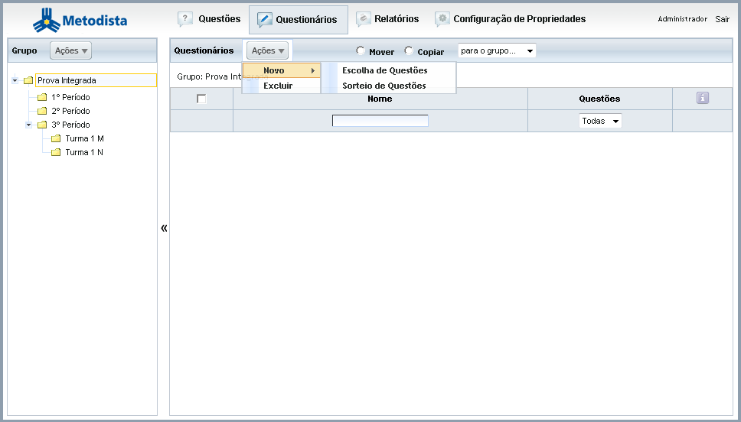
Questionário - Criação
2
1
1 – Selecione o grupo ou subgrupo para armazenar o questionário.
2 – No botão ações, selecione na opção “Novo” e escolha o tipo de questionário

Slide 26
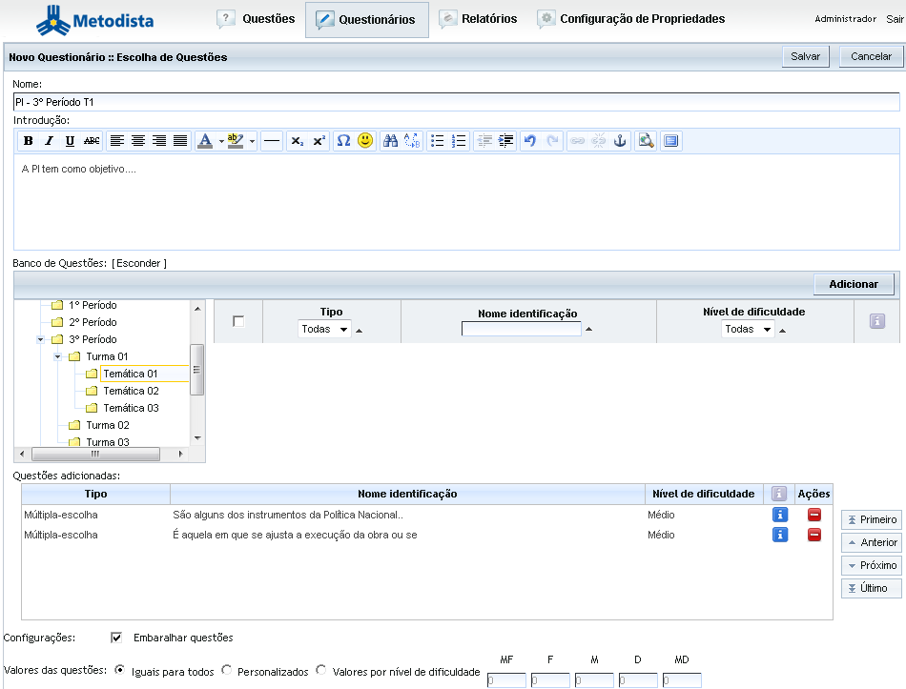

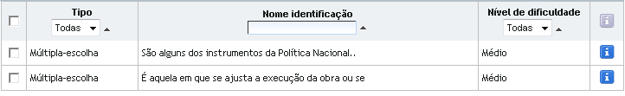
Questionário por Escolha
1
2
1 – Informa o nome do questionário
2 – Adiciona a introdução do Questionário
3 – Filtra as questões
4 – Escolhe as questões que serão aplicadas
5 – Adiciona as questões
5
4
3

Slide 27
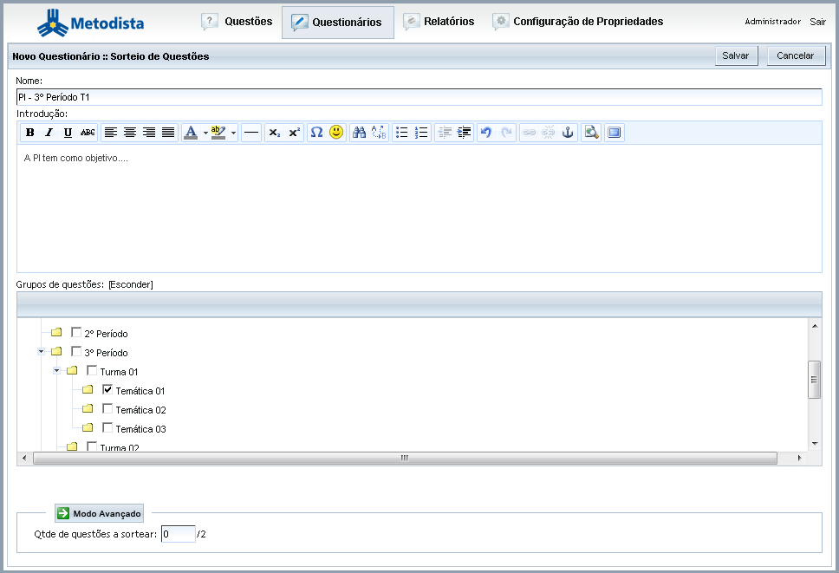
Questionário por Sorteio
Nome do questionário
Parte inicial do questionário (Introdução)
Seleciona o(s) grupos de questões que poderão ser sorteados
Informa a qtd. de questões total que podem ser sorteadas no grupo ou em um sub

Slide 28
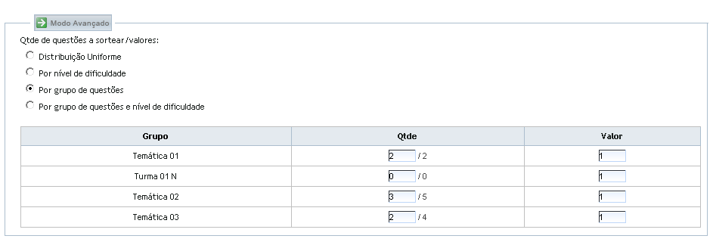
Questionário por Sorteio
Modo avançado
2
Indica a qtd. de questões por grupo subgrupo
1

Slide 29
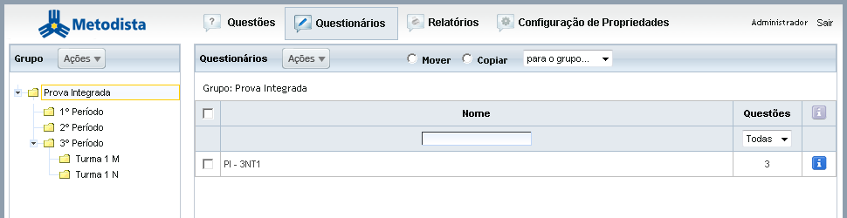
Questionário
Grupo onde o questionário foi gravado
Lista dos questionários criados

Slide 30
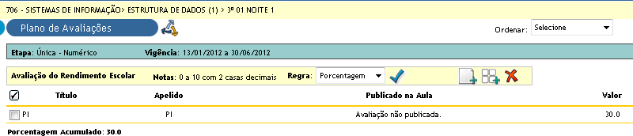
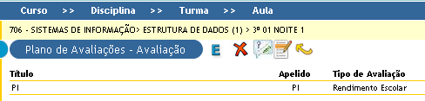
Questionário - Disponibilização
Plano de Avaliações
Para realizar o questionário é necessário associá-lo em uma avaliação do plano de avaliações ou em uma tarefa.
A avaliação deve ser/estar vinculada a uma aula.
A aula deve estar / ser liberada.
1
Editar a avaliação já criada / ou criá-la.
2

Slide 31
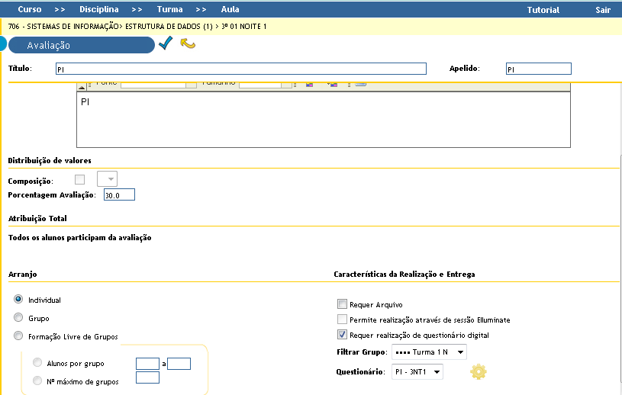
Questionário - Disponibilização
Plano de Avaliações
Habilita associar questionários na avaliação
Seleciona o grupo do questionário desejado
Configurações
Seleciona o questionário a ser aplicado

Slide 32
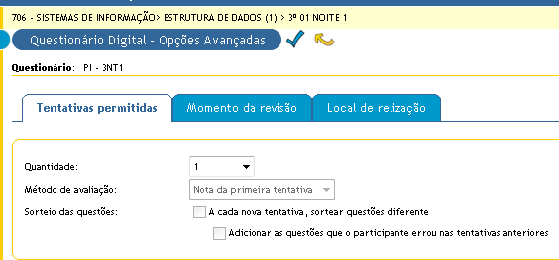
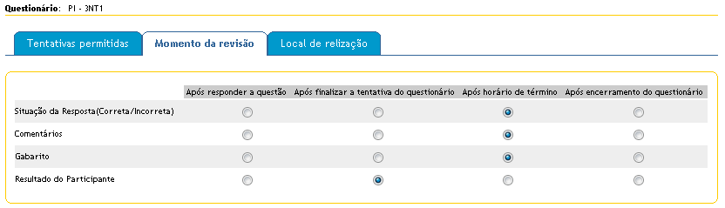
Questionário - Configuração
1
2

Slide 33
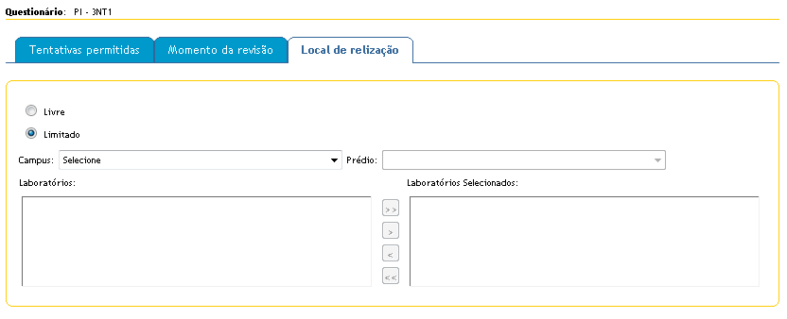
Questionário - Configuração
3
Define onde a prova será realizada.

Slide 34
Questionário - Disponibilização

Slide 35
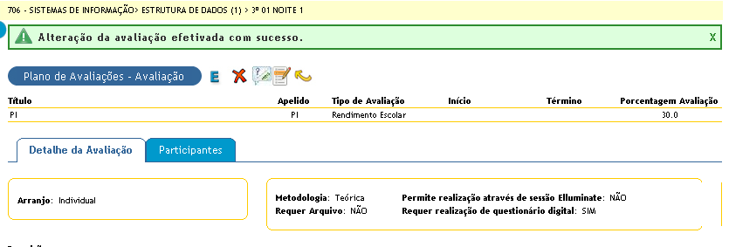
Questionário - Disponibilização

Slide 36
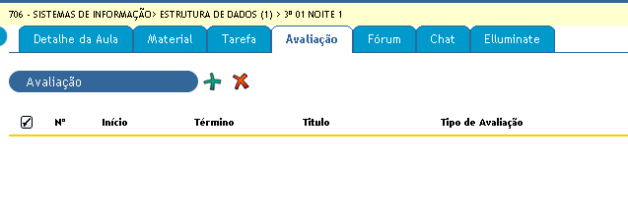
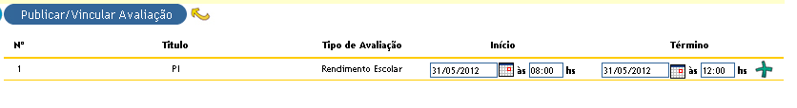
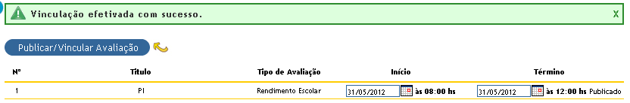
Questionário - Disponibilização

Slide 37
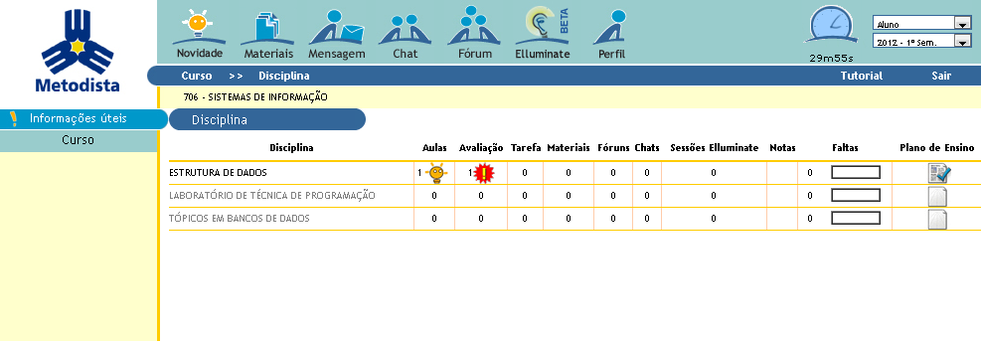
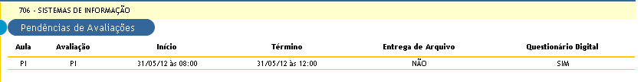
Questionário - Realização
Visão Aluno
1
2

Slide 38
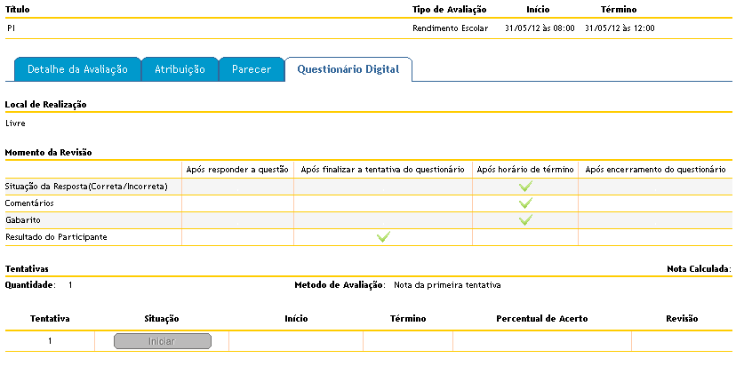
Questionário - Realização
Visão Aluno
1
2

Slide 39
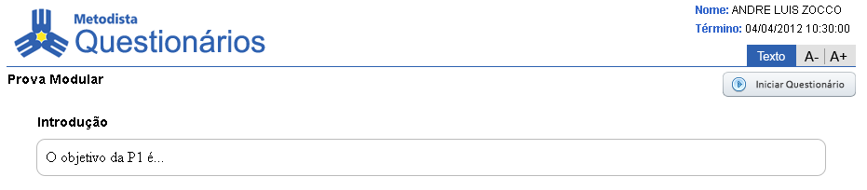
Questionário - Realização
Visão Aluno
xxxxxxxxxx

Slide 40
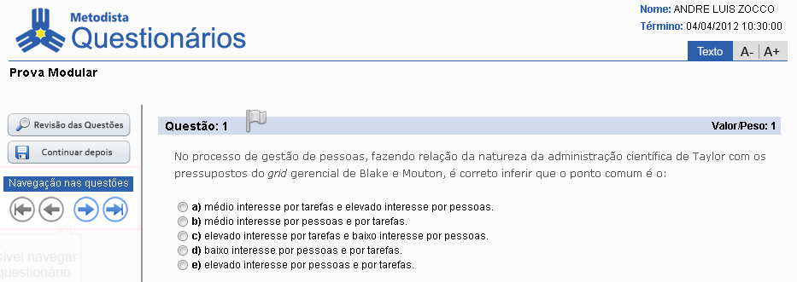
Questionário - Realização
Visão Aluno
* Veja o próximo slide
visão geral das questões com status *
xxxxxxxxxx
Possibilita sair e retornar depois
Marca a questão para retorno posterior
Responde as questões
Navega entre as questões.
Ao responder e avançar a resposta é salva

Slide 41
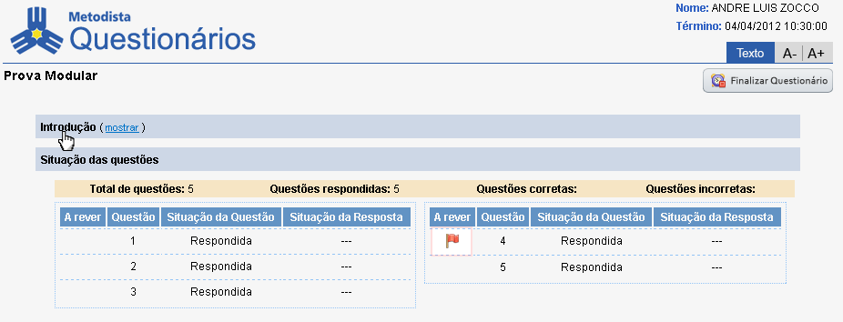
Questionário - Realização
Visão Aluno
xxxxxxxxxx
As questões sinalizadas são identificas aqui.
Encerra o questionário. Ao clicar, não é possível responder mais as questões.
Status da questão. Pode estar como “Em branco” ou “Respondida”. Ao clicar no status retorna a questão

Slide 42
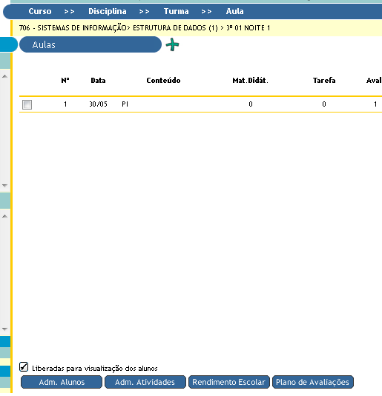
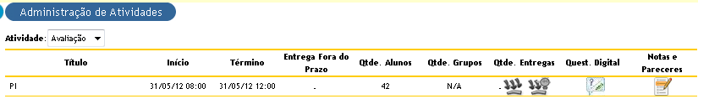
Questionário - Acompanhamento
2
1

Slide 43

Questionário - Encerramento
Nível Aula
O encerramento pode ser realizado manualmente a partir do término do período determinado. Caso não seja realizado, o SIGA, na virada do dia, realizará automaticamente .
Para acessá-lo:
1 – No nível aula, clique no botão “Adm. Atividades”.
2 – Na tela da Adm. Atividades, clique no ícone de do questionário.
2
1

Slide 44
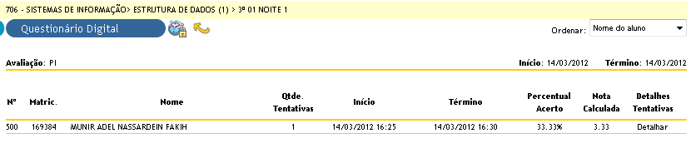
3
Ao término do período o botão do questionário é substituído pelo botão de encerramento.

Slide 45
Questionário - Encerramento
Nível Aula
Regra das Avaliações | Cálculo
Peso | (percentual de acerto * valor máximo do semestre) / 100
Porcentagem | (percentual de acerto * valor máximo do semestre) / 100
Valor Absoluto | (percentual de acerto * valor da avaliação) / 100
Nota calculada = Nota lançada na atividade avaliativa
=(33,33 x 10)/100 = 3,33

Slide 46
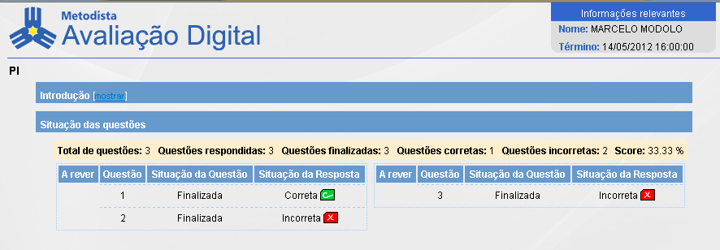
Questionário – Revisão docente
Nível Aula

Slide 47
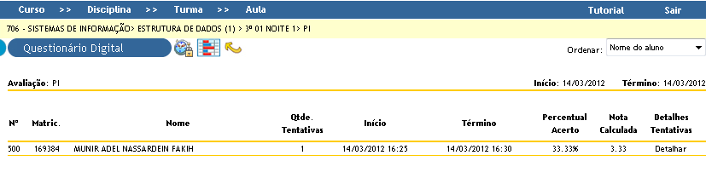
Questionário – Relatórios
Após encerramento do questionário, é possível acessar os relatórios analíticos.

Slide 48
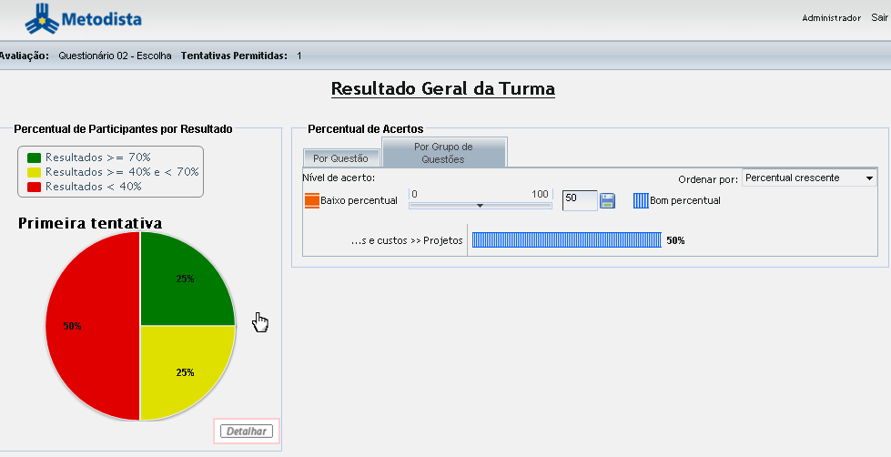
Questionário – Relatórios
Os relatórios possibilitam identificar as dificuldades dos alunos, desde um determinado assunto até por questão.
Uma análise mais aprofundada

Slide 49
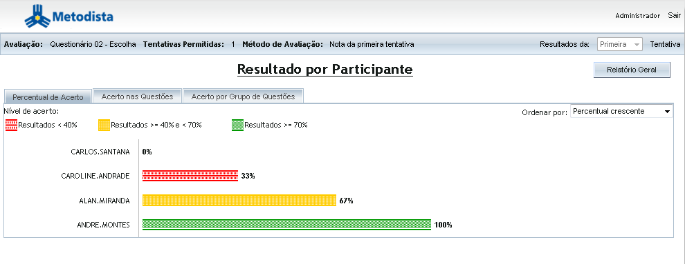
Questionário – Relatórios
Apresenta a porcentagem de acertos por aluno.

Slide 50
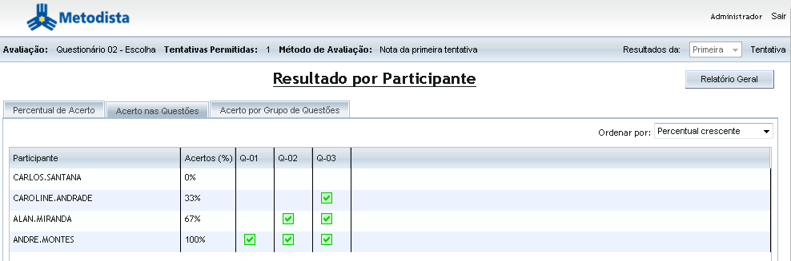
Questionário – Relatórios
Além do percentual de acertos, apresenta individualmente as questões corretas e incorretas por aluno.

Slide 51

Questionário – Relatórios
É possível visualizar a quantidade de acertos por Grupos de Questões.

Slide 52
Questionário digital - BÁSICO -
Produção
Equipe Suporte DTI/GTA - CSC

